Slide 1
Міністерство освіти і науки, молоді та спорту України
Вінницький державний педагогічний університет імені М.Коцюбинського
Інститут історії, етнології і права
Леонардо да Вінчі -
Титан італійського Відродження
Виконала
студентка IV курсу
Групи А
Вознюк Лілія Олександрівна
Вінниця 2011
900igr.net

Slide 2
Леонардо да Вінчі
— історичний живописець, скульптор, архітектор, вчений та інженер епохи Відродження.

Slide 3
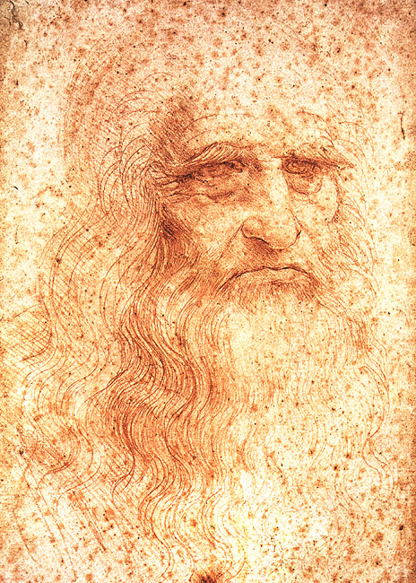
Леонардо да Вінчі
Автопортрет

Slide 4
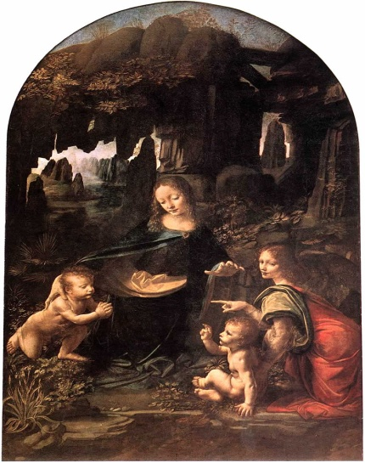
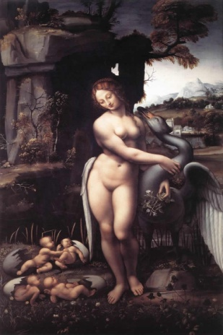
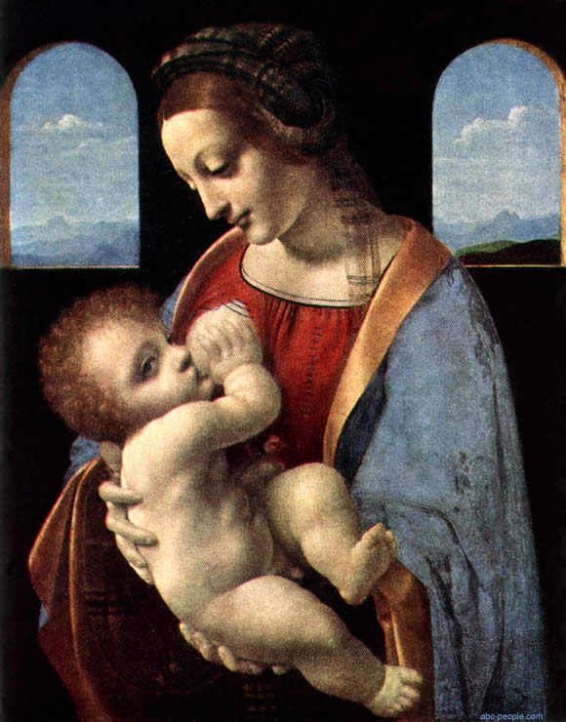
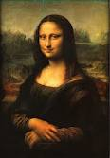
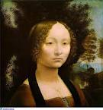
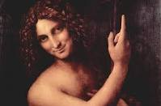
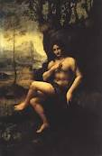
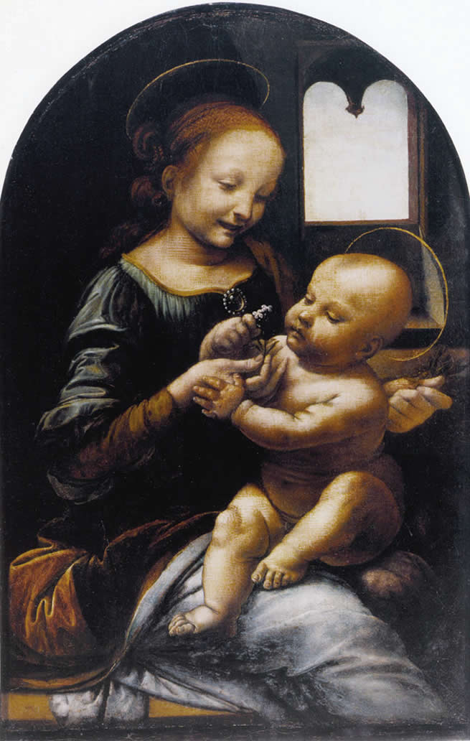
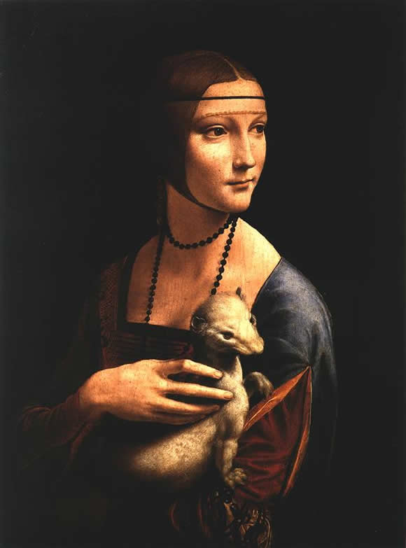
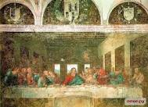
презентація
Найкращих робіт генія

Slide 5
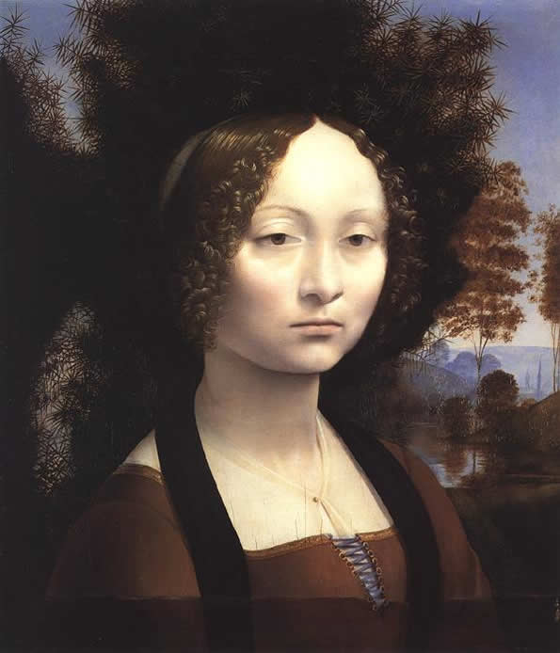
Портрет
Жиневри де Бенчі
1475 – 1478 рр. Темпера , олія на панелі
38.1 x 37 см
Національна галерея мистецтв, Вашингтон

Slide 6
Дама з горностаєм
бл. 1488-1490 рр.
Олія на панелі.
54.8 x 40.3 см
Чарторський музей, Краків, Польща

Slide 7

Мадонна в скелях
1483-1486
Олія на панелі
(перенесено на полотно)
199 x 122 см
Лувр, Париж, Франція

Slide 8

Леда з лебедем
1508 - 1515
Олія на панелі.
130 x 77.5 см. Галерея Уфіца, Флоренція, Італія.

Slide 9

Святий Джон (вакх)
1513-1515
180 x 152 см
Олія й темпера на панелі.
Галерея Уфіца, Флоренція, Італія.

Slide 10

Мадонна Літта
1478-1482
Ермітаж, Санкт-Петербург, Росія.

Slide 11
Мадонна з квіткою
(Мадонна Бенуа)
Madonna Benois
1478 - 1480
48х31,5 см
Олія, перенесена з дошки на полотно.
Ермітаж, Санкт-Петербург, Росія.

Slide 12
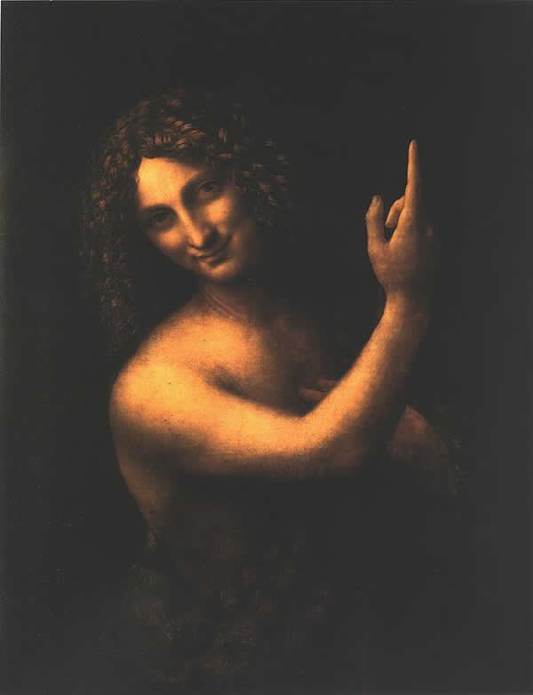
Іоан Хреститель
1512 р.
Олія на панелі
69 x 57 см
Лувр, Париж, Франція.

Slide 13

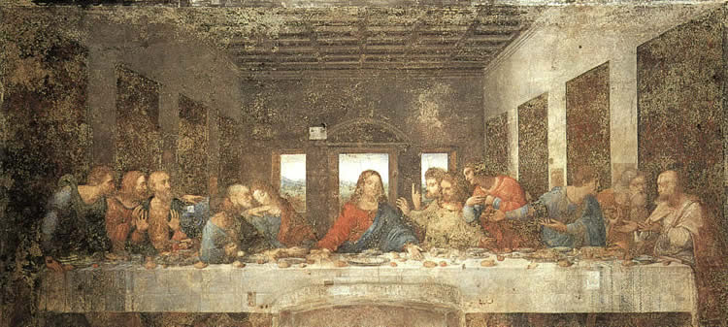
1494 -1498 рр.
Олія й темпера на штукатурці.
460 x 880 см
Санта-Марія дель Грація, Мілан, Італія
Таємна вечеря

Slide 14
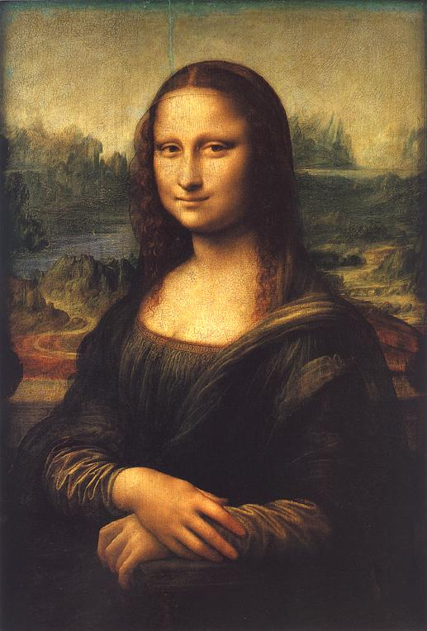
Монна Ліза
(Джоконда)
Mona Lisa
(La Gioconda)
1514 – 1515 рр. Олія на тополиній дошці.
77 x 53 см
Лувр. Париж, Франція

Slide 15
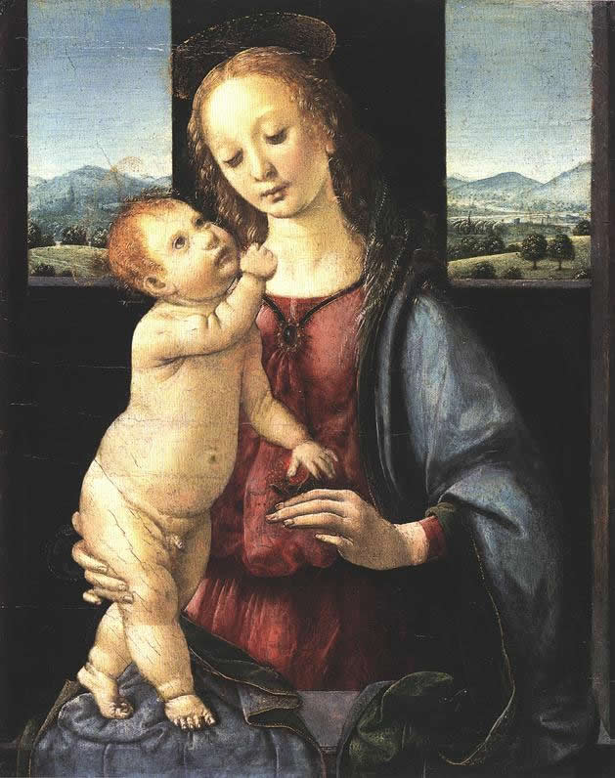
Мадонна з дитиною
The Dreyfus Madonna
1469
Олія на панелі.
15.7 x 12.8 см
Національна галерея мистецтв, Вашингтон

Slide 16
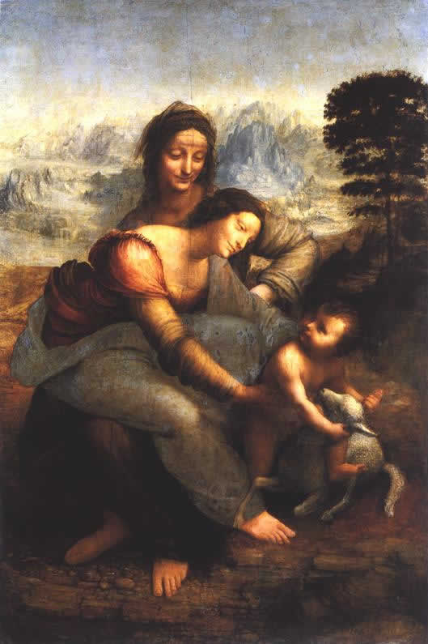
Мадонна і немовля з Святою Анною
168 x 130 см
Лувр, Париж, Франція

Slide 17
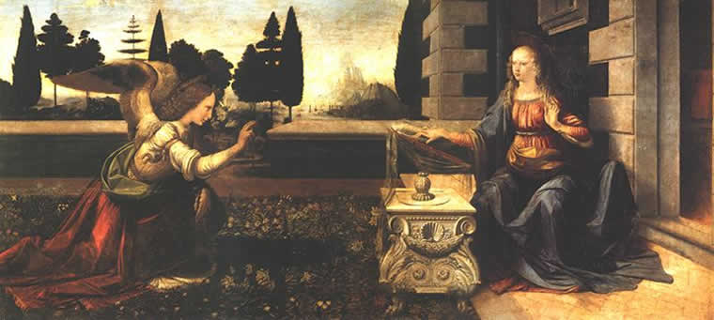
Благовіщеня
1473-1475
Олія і темпера на панелі
98 x 217 см
Галерея Уфіца,
Флоренція, Італія

Slide 18
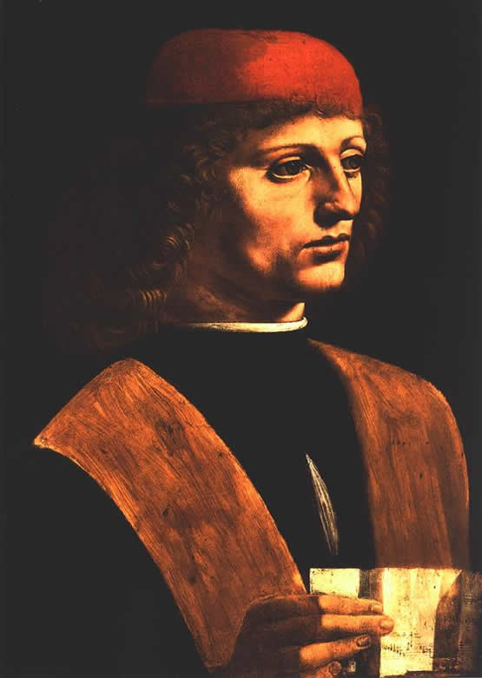
Портрет музиканта
1485-1490
Олія на панелі.
43 x 31 см
Бібліотека Амброзіано, Мілан, Італія

Slide 19
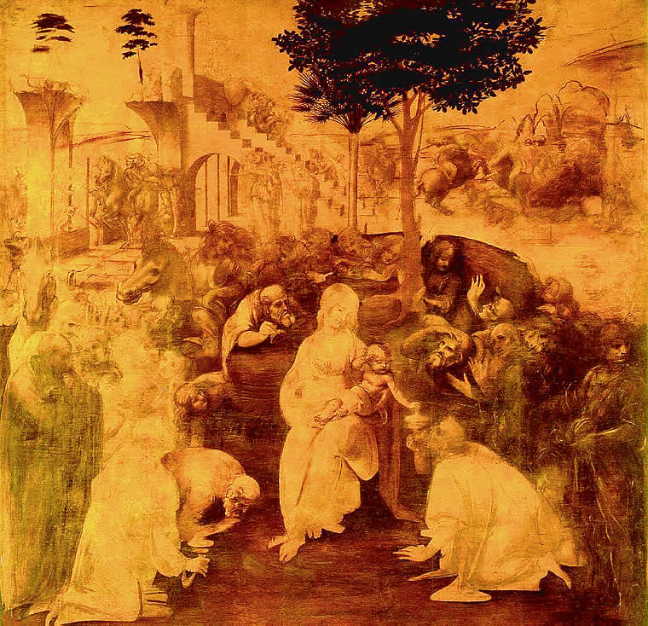
Поклоніння волхвів
1472-1477
Галерея Уфіца, Флоренція

